Slide 1
PORTFOLIO
서비스 기획 포트폴리오
문제 정의 → 서비스 설계 → MVP → 데이터 기반 개선 → 수익화
이기쁨 Lee Gippeum
2026.05
ldsjoy@naver.com | github.com/rena-data

Slide 2
Experience
이기쁨
Lee Gippeum
에이원퍼포먼스팩토리
데이터인텔리전스팀 | 매니저 2025.03~2025.12 (10개월)
서비스 기획자
광고 API 데이터 수집·가공 시스템 구축 (네이버/카카오)
이용자 세그먼트 대량 변경 자동화 → 월 수작업 80% 절감
광고 성과 리포트 자동화 → 리드타임 1일→실시간
Validation 적용 → 입력 오류 장애 0건
Contact
ldsjoy@naver.com
github.com/rena-data
Education
스파르타코딩클럽 데이터 분석 부트캠프
2024.11 ~ 2025.03
웅지세무대학교 부동산금융평가과
주네스글로벌코리아
재경부 | 주임 2018.12~2024.04 (5년 5개월)
자금·결산 관리, 월 결산 처리 시간 30% 단축
전사 10종 문서 페이퍼리스 전환 → 제출 누락 0건
Certification
Google Analytics (GA4) - 2026.04
Skills
서비스기획 KPI설계 수익화전략 요구사항분석 Python SQL Streamlit FastAPI GA4 Figma Jira Confluence

Slide 3
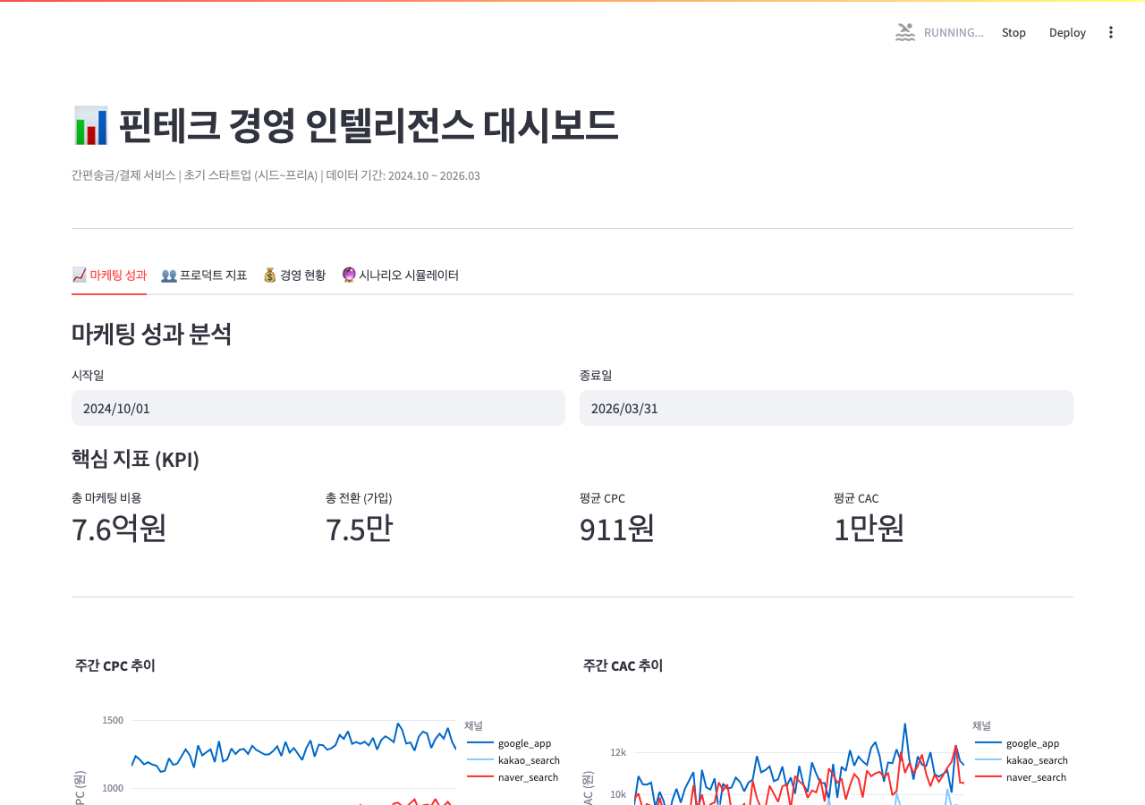
01
Fintech Intelligence — 소규모 핀테크 경영 인텔리전스 시스템
Streamlit 4개 탭: 마케팅 성과 / 프로덕트 지표 / 경영 현황 / 시나리오 시뮬레이터

Slide 4
01
Fintech Intelligence
소규모 핀테크 경영 인텔리전스 시스템
기획 & 전략
핵심 성과
[Pain Point] 데이터 수집에 일일 1~2시간
[타겟] 초기 핀테크 스타트업
[솔루션] 자동 수집→대시보드→이상 감지→시뮬레이션
[지표] 3 Layer: 마케팅→프로덕트→재무
[자동화] n8n 워크플로우 4개 설계
데이터 수집 일일 1~2시간 → 자동화 (90% 절감)
리포트 수동 작성 → 자동 생성/배포
이상 감지: 1일 → 10분 이내
시나리오 분석: 건당 30분 → 실시간
Tech Stack
Python | DuckDB | BigQuery | Pandas | Streamlit | Plotly | n8n | Docker

Slide 5
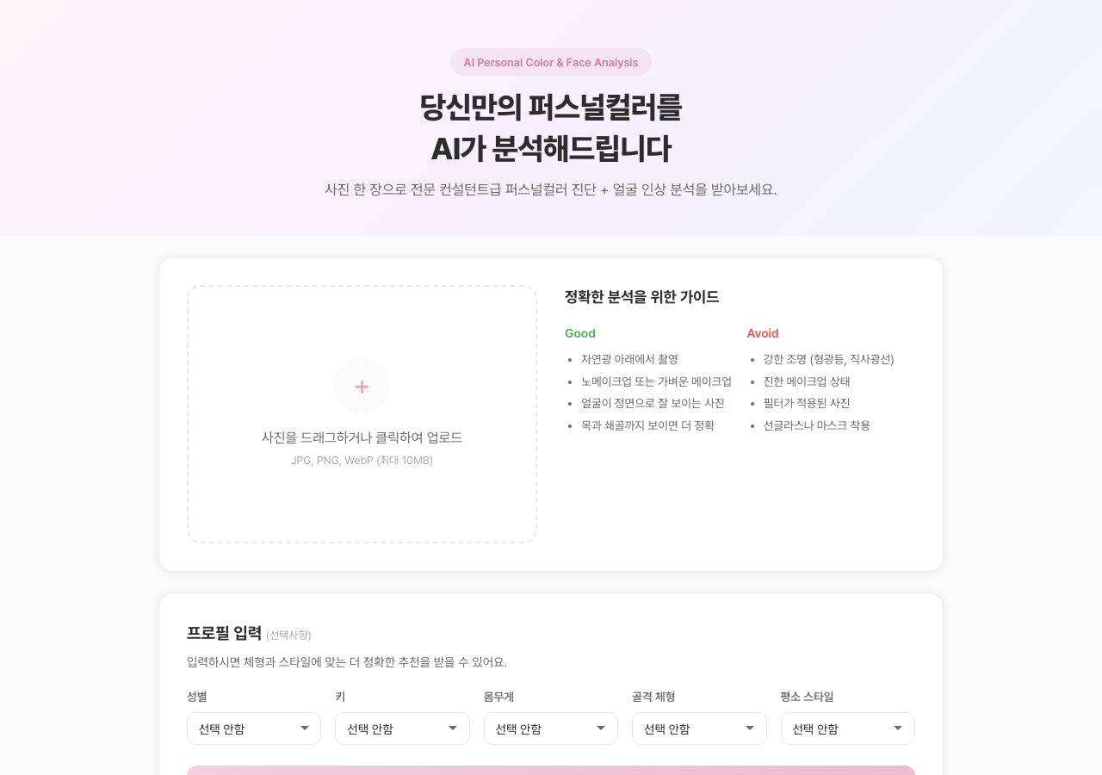
02
Beauty AI Analyze — AI 퍼스널컬러 분석 & 뷰티/패션 추천 (실서비스 운영)
실서비스: beauty-ai-analyze.onrender.com | 운영비 $0/월

Slide 6
02
Beauty AI Analyze
AI 퍼스널컬러 분석 & 뷰티/패션 추천 (실서비스 운영)
기획 & 전략
핵심 성과
[시장] 컨설팅 1회 5~15만원, MZ 수요 폭발
[전략] 무료 AI 진단→트래픽→제휴 수익화
[MVP] 계획의 30%만 실행, $0 출시
[차별화] 분석+추천+매칭+퀴즈+공유 올인원
[수익화] 제휴 링크→포털 확장→프리미엄
실서비스 배포: beauty-ai-analyze.onrender.com
8개 탭 + SNS 공유 (X, Facebook)
문의→Google Sheets + 이메일 알림 자동화
개인정보처리방침 + 쿠키 동의 + GA4
Tech Stack
Python | FastAPI | Gemini Vision API | Supabase | JavaScript | Render | GA4

Slide 7
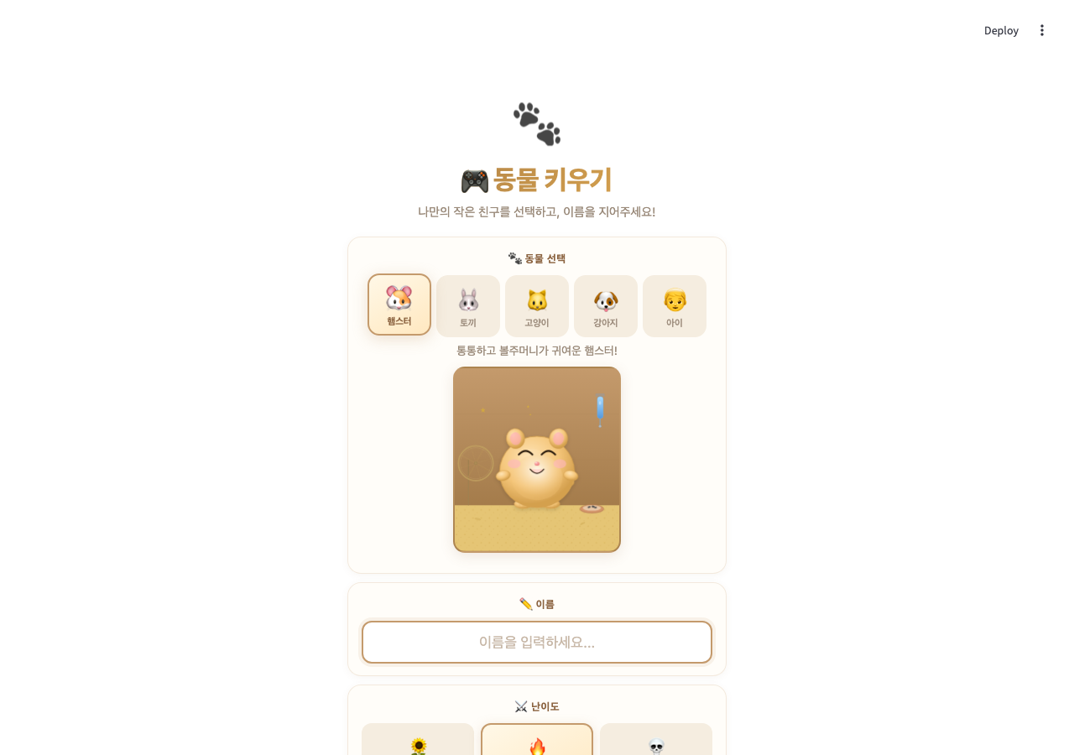
03
Raising Pet — 킹받는 펫 키우기 게임 (상태 머신 기반)
5종 동물 × 4성장단계 × 3난이도 | 26개 단위 테스트 100% 통과

Slide 8
03
Raising Pet
킹받는 펫 키우기 게임 (상태 머신 기반)
기획 & 바이럴 전략
핵심 성과
[컨셉] '결국 죽는'→감정 유발→자발적 공유
[바이럴] 추모카드 + X 공유 + 챌린지
[게이미피케이션] 칭호 (학대범→전설의 집사)
[그로스] $0→바이럴→챌린지→광고→리텐션
[수익] DAU 10K→월 150~450만원
MVP 완성 + 배포 준비 완료
X 자동 공유 + 추모카드 바이럴 설계
칭호 시스템으로 경쟁 유도
6가지 배포 옵션 + 로드맵 수립
Tech Stack
Python | JavaScript | Streamlit | SVG | CSS Animation | localStorage | pytest

Slide 9
Thank you.
이기쁨 Lee Gippeum
ldsjoy@naver.com
github.com/rena-data

